Slide 1
事件消息处理

Slide 2
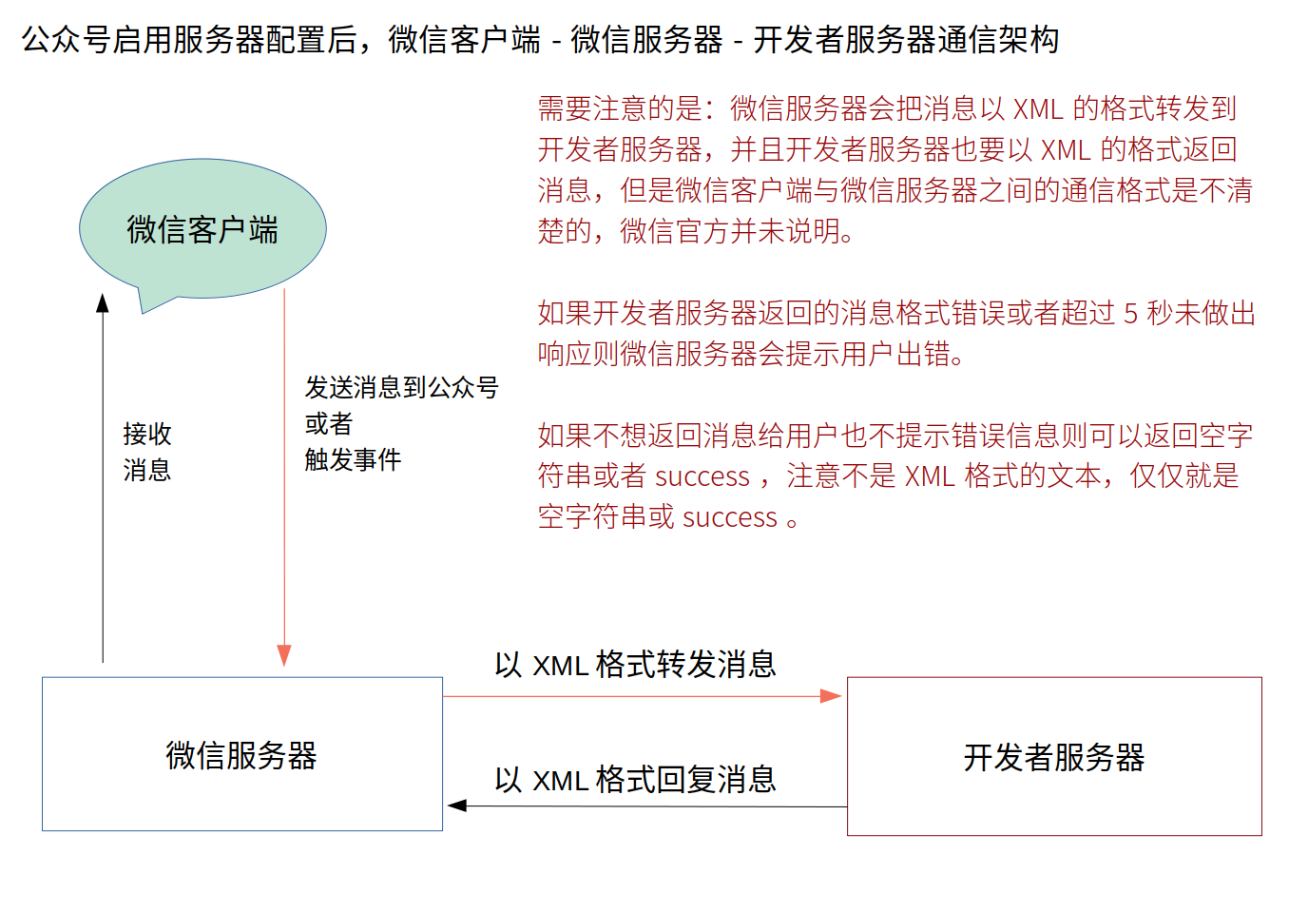

Slide 3
事件消息类型
除了上一章讲到的用户发送消息并获取消息回复以外，其他一些用户操作也会通过消息的方式转发到开发者服务器。这些操作发送的消息是事件消息，属于用户的某些行为导致的，这些事件有：
关注/取消关注事件
扫描带参数的二维码
上报地理位置
自定义菜单
点击菜单拉取消息
点击菜单跳转链接
接下来讲两个事件消息类型，其他类型的处理过程类似，根据MsgType以及Event字段做事件分发处理即可。

Slide 4
用户关注事件消息
<xml>
<ToUserName><![CDATA[toUser]]></ToUserName>
<FromUserName><![CDATA[FromUser]]></FromUserName>
<CreateTime>123456789</CreateTime>
<MsgType><![CDATA[event]]></MsgType>
<Event><![CDATA[subscribe]]></Event>
</xml>
在用户关注公众号之后，开发者服务器会收到这样的一条消息，可根据消息中的ToUserName获取用户的OpenID。根据业务需要，可以把OpenID记录到数据库。
现在看到的字段是每个消息都有的，用户关注以及取消事件消息不需要其他额外的字段描述信息。

Slide 5
上报地理位置事件消息
<xml>
<ToUserName><![CDATA[toUser]]></ToUserName>
<FromUserName><![CDATA[fromUser]]></FromUserName>
<CreateTime>123456789</CreateTime>
<MsgType><![CDATA[event]]></MsgType>
<Event><![CDATA[LOCATION]]></Event>
<Latitude>23.137466</Latitude>
<Longitude>113.352425</Longitude>
<Precision>119.385040</Precision>
</xml>
当用户允许获取地理位置信息，进入公众号后，会上报用户额地理位置到开发者服务器，这个功能可以用来开发基于地理位置的推送服务，比如一些平台会根据你的位置推荐周边商家。

Slide 6
加入事件消息处理
在之前处理普通用户消息的基础上，只需要做以下几点：
修改preMsgHandle函数加入判断消息类型为event的处理过程。
根据不同事件类型调用对应的处理函数。
每个处理对应事件的函数再根据具体的信息做处理。

Slide 7
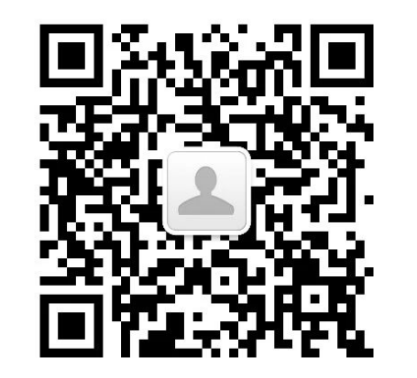
测试：关注测试号查看效果
以下是测试号的二维码，扫码后，可查看结果。
可以输入gh_a0f9d81ef5b9 搜索测试号。

